Slide 1
Atom-scale polishing Mainly by Plasma-assisted Polishing and Ion Beam Figuring
白雨辰 韩颖 徐杨 宋业伟 陈贝乐

Slide 2
目录
01
历史发展与方法简介
History & Approaches
02
等离子体辅助抛光(PAP)
Plasma-Assisted Polishing
03
离子束抛光(IBF)
Ion Beam Figuring
04
方法对比与展望
Comparison & Outlook

Slide 3
目录
01
历史发展与方法简介
History & Approaches
02
等离子体辅助抛光(PAP)
Plasma-Assisted Polishing
03
离子束抛光(IBF)
Ion Beam Figuring
04
方法对比与展望
Comparison & Outlook

Slide 4
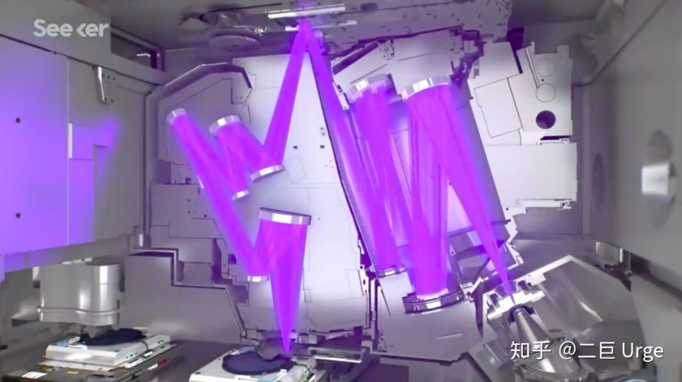
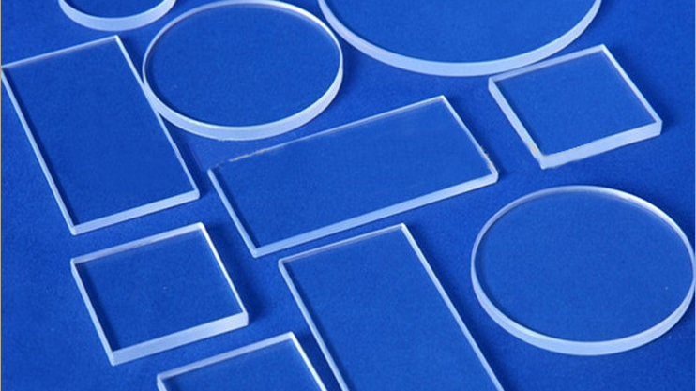
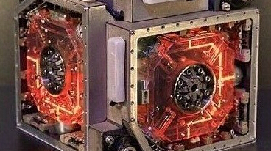
01 研究背景与意义
现代技术的发展对光学元件表面要求愈发提高
Notes:
现代光学元件对表面质量的要求越来越高，已经达到了原子级尺度
比如当前极紫外光刻系统中对中高频表面粗糙度误差有极高要求，同时要求形状为离轴非球面、表面无任何缺陷。加工和检测都接近物理极限
在激光核聚变强光光学系统中，光学元件表面和亚表面加工损伤导致激光诱导损伤阈值大幅降低。激光诱导损伤会极大的降低光学元件的抗负载能力，已经成为限制强激光光学系统输出能量的主要瓶颈。因此突破光学脆性材料的零损伤超光滑表面加工技术，是提升强激光光学系统性能的关键。
高精度激光陀螺对提升飞机、导弹等的控制精度有着极其重要的作用，表面散射会导致激光陀螺性能降低，而表面粗糙度是造成散射损耗的主要原因，因此如何实现原子级超光滑表面激光反射镜的加工也成为高精度激光陀螺制造的关键技术之一
需求推动着抛光技术也在不停发展

Slide 5
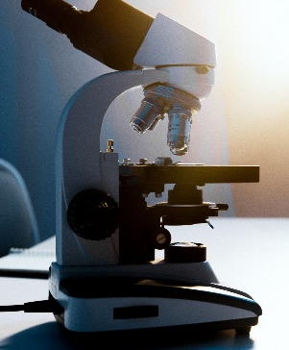
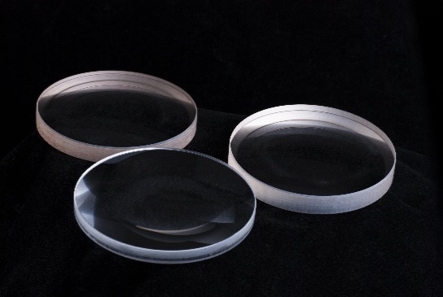
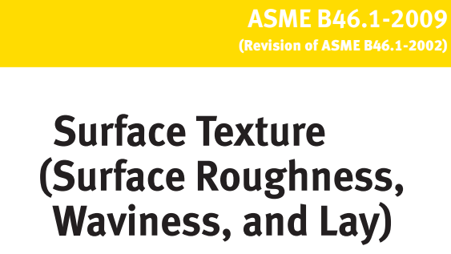
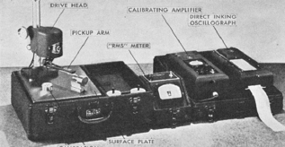
01四个发展纪元
Era without roughness standard
Sub-micro scale era
$$R_{a}=\frac{1}{L}\int_{0}^{L}{|Z\left(x\right)|dx}$$
$$R_{q}={\left[\frac{1}{L}\int_{0}^{L}{Z{\left(x\right)}^{2}dx}\right]}^{\frac{1}{2}}$$
ACS era
Nanometer scale era
EEM：Elastice mission maching
CMP：Chemical mechanical polishing
IBF：Ion beam figuring
MRF：Magnetorheological finishing
FJP：Fluid jet polishing
BP：Bonnet polishing
CARE：Catalyst-referred etching
PAP：Plasma-assisted polishing
[1] Micromachines. 14, 343(2023).
Notes:
抛光的发展大致可以分为四个阶段，区分的主要依据就是粗糙度，粗糙度有多个参数定义，最常用的是这两个，这些参数基本含义一致但在细节上略有侧重 （括号里的讲的时候不用管，比如均方根值Rq相对于算术平均值Ra就放大了大偏离的权重）
第一个纪元开始于1634年以后，当时其实就对抛光就有了明确的定义和概念，但是没有明确的评估标准。加工显微镜镜片等是这个时期的基础工作，阿贝数、阿贝误差的引入为显微镜抛光技术带来了巨大的变革
第二个时期被成为亚微米纪元（Ra、RMS小于1μm），光学理论和测量技术的发展促使抛光技术逐渐标准化（ASA B46.1准则1940年引入），但是主要局限于传统方法的改进（比如对抛光膜材料、抛光粉以及抛光液供给方式进行改进）难以达到根本性的突破
随着CMP、IBF等新技术的发明，粗糙度迎来了巨大飞跃，标志着进入了纳米尺度的时代。下面简要介绍除IBF之外的方法，IBF后面会详细介绍

Slide 6
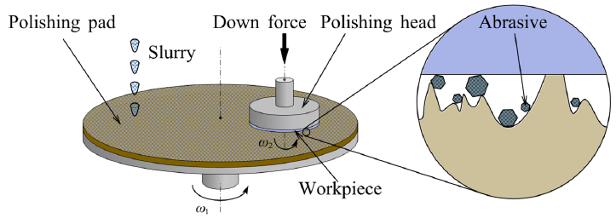
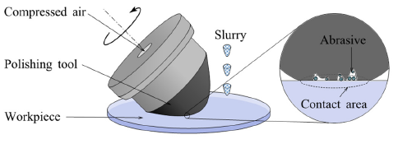
01Nanometer scale era
CMP：Chemical mechanical polishing
BP：Bonnet polishing
化学反应+机械去除
化学反应+机械去除
Chemical modification
J. Manuf. Sci. Eng. 2022, 144, 081001.
Appl. Opt. 2014, 53, 4752-4760.
化学反应：研磨液的选择
气囊：压强控制具有
更高的精度和更多的自由度
机械去除：压强控制
Notes:
说是纳米尺度，但随着方法的不断改进，多数方法的粗糙度都达到了原子级
CMP化学机械抛光：
研磨液Polishing slurry在工件表面产生软化层，即减弱表面原子的化学键，再通过磨料abrasives和工件表面之间的机械相互作用进行去除
在化学反应中，研磨液的选择至关重要，根据发生化学修饰的种类和条件的不同极大影响后续的去除速率和粗糙度水平 （比如传统SiO2抛光YAG钇铝石榴石——一种激光材料，速率很低，换成Na2SiO3·5H2O代替Si-OH进行化学作用，ZrO2代替SiO2进行机械作用极大提高抛光速率;研磨液的酸碱度也会通过影响表面电荷产生影响,比如碱度高有利于弱化Si-Si键，需要根据具体工件材料进行选择）
在机械去除中，关键的是压强大小的控制，在压强适当小的情况下抛光颗粒自身也可以进行旋转滑动，有利于提高粗糙度水平但降低抛光速率
BP气囊抛光:基本原理同化学机械抛光一致，但是气囊的设计给压强控制更高的精度和更多的自由度

Slide 7
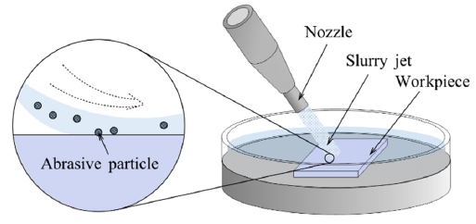
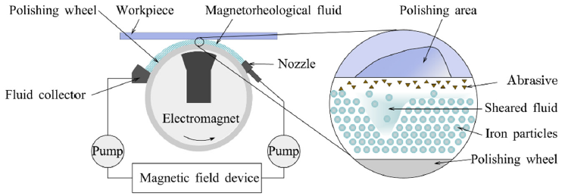
01Nanometer scale era
FJP：Fluid jet polishing
converging gap and exerts a shear force, making it a material removal zone
MRF：Magnetorheological finishing
“机械去除”
“机械去除”
Non- modification
Microengineering. 2009, 19, 054009.
Struct. 2016, 13, 401-404.
调控喷嘴形状尺寸影响抛光性能
适合于去除部件中的中、高频不平整
稳定性受到挑战
适合于Cu, SiO2和Si等多种材料以及工件形貌
Notes:
FJP射流抛光：在喷射压力作用下将混有微细抛光颗粒的流体束对光学元件表面进行碰撞冲蚀作用达到抛光的目的。利用小直径喷嘴得到作用范围小的流体束可以对各种精细结构进行抛光；由于抛光浆液输送压力、流速和空气干扰等因素的影响，稳定性受到挑战
MRF磁流变抛光：抛光轮将带有磨料颗粒的磁流变液到工件表面，在抛光轮和工件之间，磁场梯度使得抛光液聚集进而形成独特的压力分布，施加剪切力进行材料去除;
具有较高的峰值去除率和较小的作用区域，使其适合于去除部件中的中、高频残留物（下面那句没必要读）
两种方式都属于直接的机械作用去除但是已经脱离了传统的施加力的方式

Slide 8
01四个发展纪元
Era without roughness standard
Sub-micro scale era
$$R_{a}=\frac{1}{L}\int_{0}^{L}{|Z\left(x\right)|dx}$$
$$R_{q}={\left[\frac{1}{L}\int_{0}^{L}{Z{\left(x\right)}^{2}dx}\right]}^{\frac{1}{2}}$$
ACS era
Nanometer scale era
EEM：Elastice mission maching
CMP：Chemical mechanical polishing
IBF：Ion beam figuring
MRF：Magnetorheological finishing
FJP：Fluid jet polishing
BP：Bonnet polishing
CARE：Catalyst-referred etching
PAP：Plasma-assisted polishing
Notes:
计算机数字控制技术和多元化测量技术的发展进一步提高了粗糙度水平，达到原子级或近原子级，进入了ACS（atom and close-to-atomic scale)纪元
下面简要介绍弹性发射加工和催化剂辅助刻蚀

Slide 9
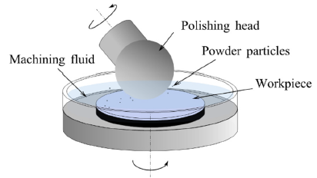
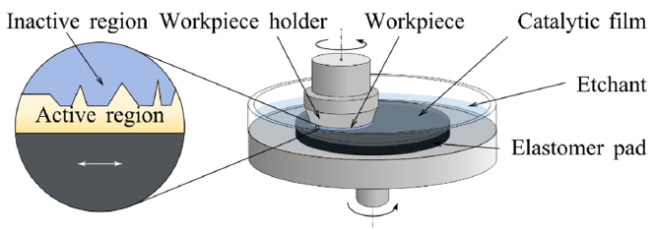
01ACS era
EEM：Elastice mission maching
CARE：Catalyst-referred etching
化学反应
化学反应
Jpn. J. Appl. Phys. 2012, 51, 046501.
Surf. Interface Anal. 2008, 40, 1002-1006.
催化剂薄膜自身的平整程度对表面粗糙度有极大的影响
粉末颗粒的选择极大影响速率和粗糙度
适用于非平面组件的加工
通过金属辅助拓展到其他材料的抛光
Notes:
EEM弹性发射加工：抛光头带动加工液流动，在抛光头和工件之间形成一层不可压缩的流体，粉末颗粒受到流体剪切力运动，以小角度冲击工件表面去除表层原子；他们之间的机械作用能比表面原子化学键弱两个量级，而且可以检测到新化学键的形成，所以原子去除依靠粉末颗粒与工件表面之间微弱的化学作用。 所以粉末颗粒的选择…..因为基本不存在晶体结构损伤更有利于非平面组件的加工
CARE催化剂辅助刻蚀：催化剂薄膜与工件接触使得其表面一定厚度范围内成为活性区域，通过浸泡在刻蚀液里面将这一区域优先去除；也是一种纯化学反应，利用这种方法处理4H-SiC可以达到原子级粗糙度
那可想而知催化剂薄膜自身的平整程度对表面粗糙度有极大的影响； 最初的方案主要适用于SiC，通过其他化学反应的设计如添加特定金属电极辅助等可扩展到Si和GaAs等材料的抛光

Slide 10
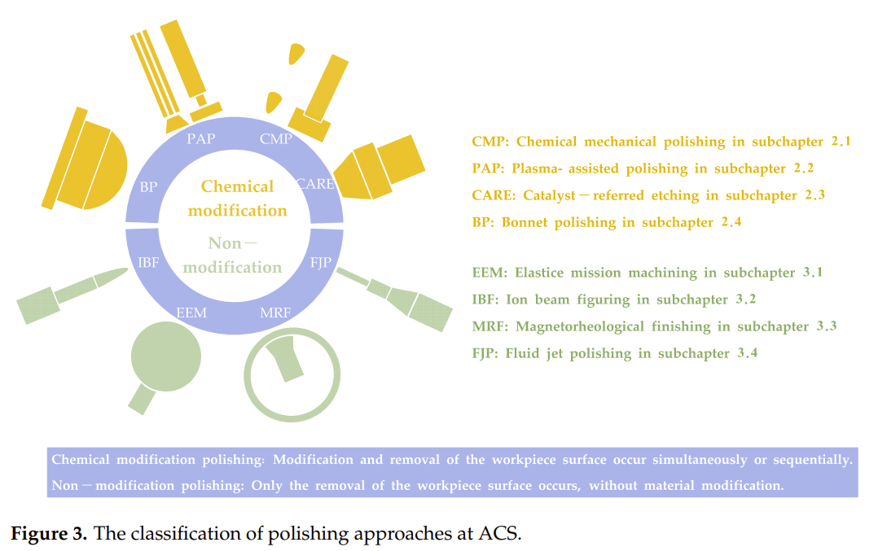
化学修饰和非化学修饰

Slide 11
目录
01
历史发展与方法简介
History & Approaches
02
等离子体辅助抛光(PAP)
Plasma-Assisted Polishing
03
离子束抛光(IBF)
Ion Beam Figuring
04
方法对比与展望
Comparison & Outlook

Slide 12
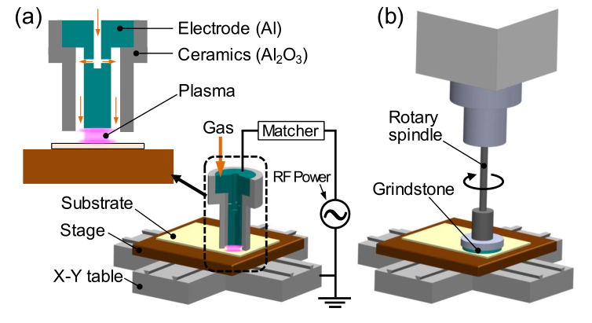
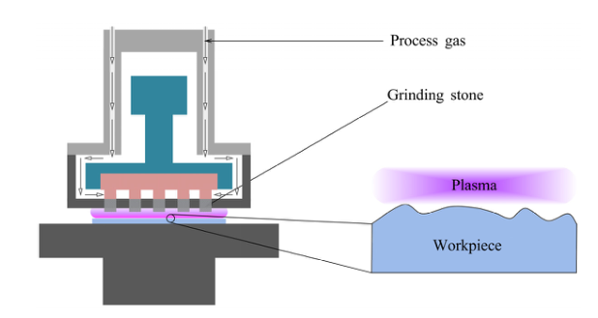
02等离子体辅助抛光
plasma irradiation, abrasive polishing
Figure .The schematic diagram of PAP
Zhichao Geng,Ning Huang,Marco Castelli，and Fengzhou Fang, Micromachines 2023,14(2),343
Notes:
对于一些难以加工的材料，如SiC、GaN、蓝宝石和金刚石，我们提出了一种称为等离子辅助抛光(PAP)的干式抛光技术，该技术将大气压等离子体辐照表面改性与软磨料抛光去除改性层相结合
（帮助理解：PAP是用等离子体辐照表面改性，将表面的硬度降低，更容易被软磨料石打磨）

Slide 13
02等离子体辅助抛光
共性：
高硬度
化学惰性
SiC
GaN
SCD
Figure .The AFM images of PAP-processed workpiece
Zhichao Geng,Ning Huang,Marco Castelli，and Fengzhou Fang, Micromachines 2023,14(2),343
Notes:
单晶碳化硅(4H-SiC)优异的电气和机械性能，它被认为是大功率、高频和高温应用中最具吸引力的材料之一。
氮化镓(GaN)具有宽的直接跃迁带隙和高击穿电场等优异的性能，被认为是发光二极管、场效应晶体管和其他大功率高频电子器件最有前途的材料之一。通常，氮化镓薄膜生长在蓝宝石、碳化硅和硅等外源衬底上。
单晶金刚石(SCD)具有宽带隙(5.5 eV)、高击穿场(>10 MV/cm)和高导热系数(2000 W/mK)等优异的电子和热性能，被认为是下一代半导体功率器件的理想材料
这些材料要应用于器件，没有亚表面损伤层的原子平面是必不可少的，而这些材料又都是比较硬并且化学惰性的，因此传统的改性方法在这里不太适用。
PAP方法针对不同的材料选择的修饰材料、处理气体的种类以及流速、以及用到的射频脉冲的功率、磨料石的尺寸分别不同，打磨完之后的粗糙程度也有很大差异，从下面几幅AFM的图像就可以看出，下面分别具体讲述一下在碳化硅表面、氮化镓表面以及单晶金刚石表面做等离子体辅助抛光的具体原理以及流程和得到的结果。

Slide 14
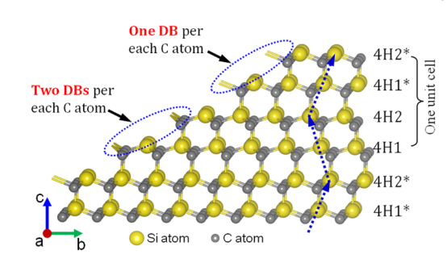
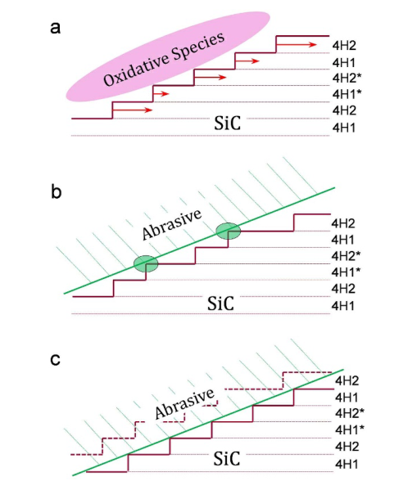
02等离子体辅助抛光-SiC
Figure .The removal mechanism in plasma-assisted polishing
Figure . Generation mechanism of step-terrace structure of 4H-SiC.
Figure . Crystal structure of 4H-SiC.
Hui Deng,Katsuyoshi Endo,Kazuya Yamamura,Scientific Reports,2015,8947,5
Notes:
由于工艺气体产生的自由基具有不同的化学改性能力，因此前体气体的种类决定了改性的效率。SiC材料的去除效率高于以O2作为前驱体气体，如图a所示。这是因为H2O生成的OH自由基比O2生成的O自由基具有更高的氧化能力。
在PAP中，化学反应和磨料抛光同时发生。由于四种Si-C阶梯形在单元槽中的氧化率的值不同（悬挂键的数量严重影响氧化速率），氧化过程优先导致4H-SiC单元槽中台阶宽度不同，形成a-b-a*-b*型阶梯阶梯形结构。另一方面，在磨料抛光过程中，首先去除改性层。然后，在台阶边缘与SiC发生磨粒接触，并引入应变。随着这一过程的重复，Si-C梯田从台阶边缘移除。由于磨料抛光是一种物理去除过程，因此抛光对四种硅-碳阶地的去除率(rpol)是相同的。这意味着磨料抛光优先导致均匀的台阶宽度，从而产生a型阶梯阶地结构。在上述抛光技术中，化学改性和物理去除都发生。认为在不同的抛光条件下，化学改性与物理去除之间的平衡是不同的，从而导致了不同类型的台阶结构。
从图a 4H-SiC (0001)表面上阶梯结构的键结构示意图上可以看出4H1*和4H2*只有一个悬挂键（dangling bond)，而4H1、4H2有两个悬挂键。当氧化或抛光4H-SiC时，化学反应或物理去除从台阶边缘开始，因为台阶边缘的原子最不稳定。因此，台阶边缘悬挂键的数量强烈影响梯田的氧化速率(roxi).
(已有报道指出，根据与以下两层的物理关系，4H-SiC中存在4H1和4H2两种类型的Si-C阶地,根据先前的计算结果，在4H1梯田上沉积新层所需的额外能量远高于4H2梯田,换句话说，4H1梯田比4H2梯田稳定得多。在此计算结果的基础上，Arima等人提出了4H1和4H2阶地的蚀刻速率不同，导致在催化剂参考蚀刻过程中产生a-b型阶梯阶地结构,然而，4H1和4H2阶地的差异并不能解释a-b-a*-b*型和a-a型阶梯阶地构造的产生。另一方面，在计算沉积所需的额外能量时，没有考虑台阶边缘的悬空键数。)
磨石的转速在工件上产生不同的阶梯结构。在这里，对于给定的改性速率，转速的变化导致化学改性和机械去除的比例不同。在CeO2浆料抛光过程中，通过调整化学改性和物理去除之间的平衡，可以控制SiC的阶梯状结构。H-SiC包含4种不同宽度的氧化阶地(4H1、4H2、4H1*和4H2*)，如图12b所示。这就形成了三种类型的步骤:
(1)以化学改性为主要作用的情况下，只去除改性层。去除修饰层后，生成a-b-a*-b*型阶梯阶地结构。
(2)当机械去除与化学修饰相当时，宽阶阶地优先去除（磨料与SiC阶地发生接触。与0.25 nm的SiC台阶高度相比，磨料颗粒的直径（零点几个微米）非常大。）阶梯阶地结构转变为a-b型。
(3)当机械去除为主要因素时，去除氧化层后，所有梯田与磨料颗粒均匀接触。从而形成均匀的a型阶梯阶地结构，如图c所示。

Slide 15
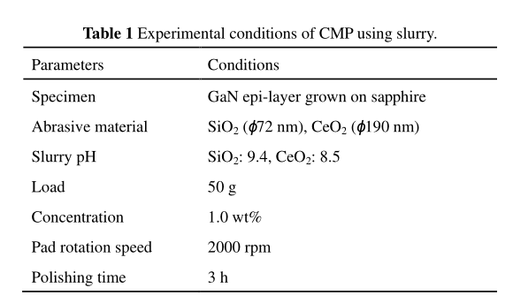
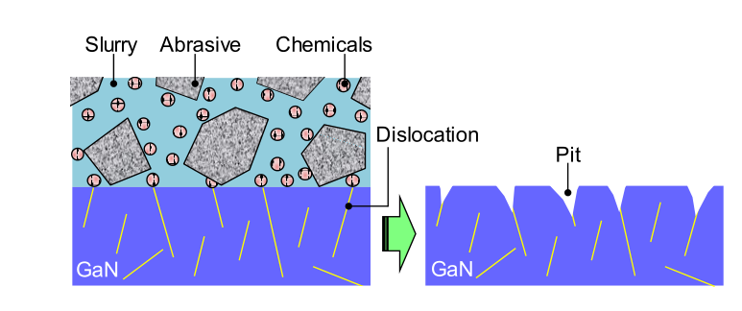
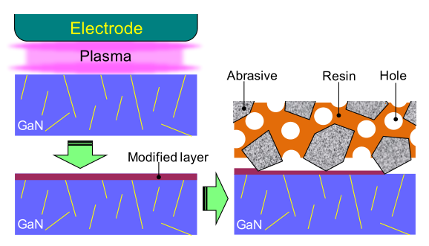
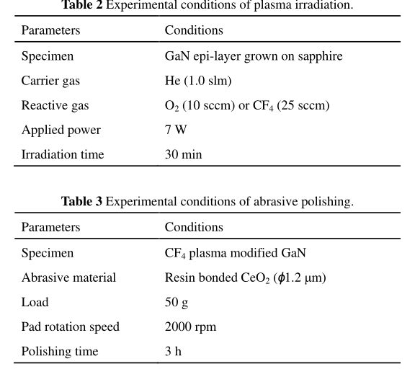
02等离子体辅助抛光-GaN
Fig . Probable pit generation mechanism in the slurry polishing of GaN .
Fig . Probable mechanism of PAP applied to GaN .
H.Deng,K.Endo,K.Yamamura, CIRP Annals,2015,64,531
Notes:
传统的化学机械抛光（CMP）与PAP的抛光原理图以及抛光参数的比较
当GaN涂层用于器件应用时，没有亚表面损伤层的原子平面是必不可少的。与单晶SiC类似，氮化镓具有化学惰性和高硬度，具有化学和机械稳定性。化学机械抛光(CMP)作为一种广泛应用于Si和SiC晶圆的抛光技术，也被应用于GaN
左上：CMP的另一个问题是破坏GaN脱膜的表面完整性。由于氮化镓脱毛层与蓝宝石衬底存在较大的晶格失配和热膨胀的差异，导致氮化镓脱毛层中存在许多晶体缺陷，包括螺旋位错、边缘位错和混合位错。在这项工作中使用的SiO2和CeO2浆料都是碱性的。浆液中存在许多化学物质，包括氢氧根离子(OH-)等。由于应力和悬空键的存在，氮化镓中的位错位在化学上是不稳定的。因此，浆液中化学物质的腐蚀和氧化等反应优先发生在这些位错位置。当氮化镓脱毛层使用硅浆进行CMP加工时，会产生许多由缺陷产生的凹坑。
在对改性后的GaN表面进行抛光前，用CeO2磨石在相同的条件下对生长态GaN进行抛光(见表3)。发现生长态GaN表面几乎无法抛光。认为CeO2太软，不能抛光GaN。换句话说，GaN的表面改性是使用软磨料抛光所必需的。
左下：PAP采用的磨料是用树脂固定着的氧化铈，具有强氧化性的反应气体是氧气或者四氟化碳

Slide 16
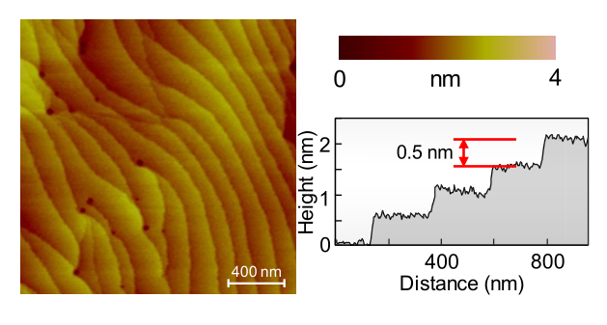
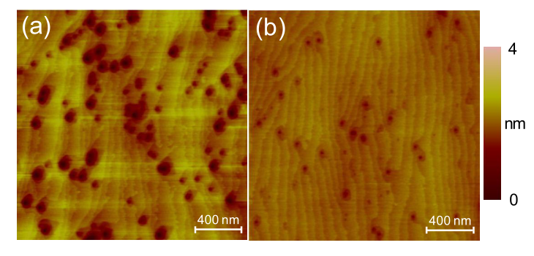
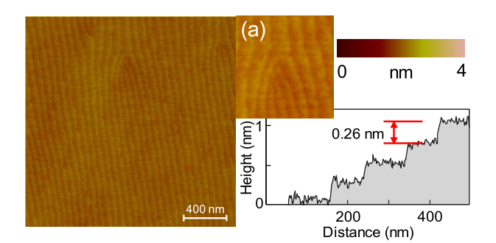
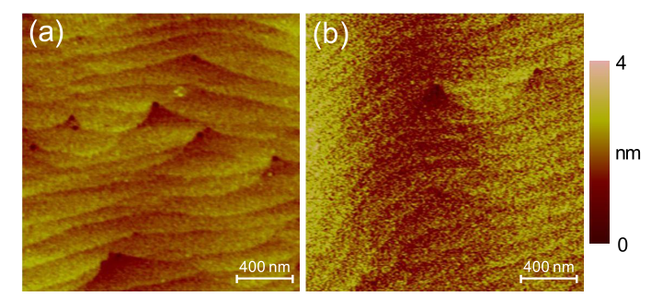
02等离子体辅助抛光-GaN
Figure: AFM image and the surface profile of the as-grown GaN surface (Sz:3.65 nm,Sq:0.28 nm).
Fig . AFM images of slurry-polished GaN surfaces:(a)SiO2
slurry (Sz:4.04 nm,Sq:0.43 nm),(b)Ce02 slurry (Sz:7.28 nm,Sq:0.21nm).
Fig. AFM image and the surface profile of the PAP processed
GaN surface (Sz:0.67 nm,Sq:0.08 nm).The insets figure (a)
shows a typical image of dislocation site.
Fig . AFM images of plasma irradiated GaN surfaces:(a)O2plasma,
(b)CF4 plasma.
H.Deng,K.Endo,K.Yamamura, CIRP Annals,2015,64,531
Notes:
左上：原生的GaN两种不同的单位情况下的粗糙程度
右上：二氧化硅浆液和氧化铈浆液抛光（化学机械抛光）后的粗糙程度 ：对应上页PPT中的大凹坑
左下：PAP方法后的粗糙程度
右下：在O2等离子体辐照下，仍能观察到GaN的阶梯状结构，而在cf4等离子体辐照下，GaN的阶梯状结构几乎消失。这意味着CF4等离子体比O2等离子体对GaN的修饰效率更高。

Slide 17
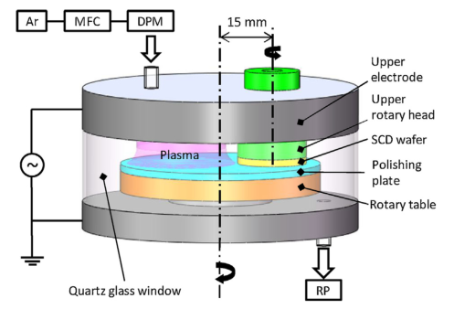
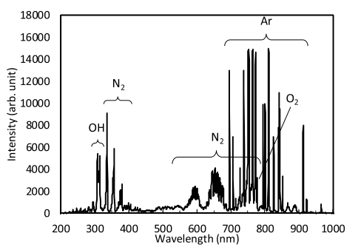
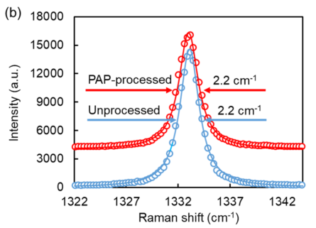
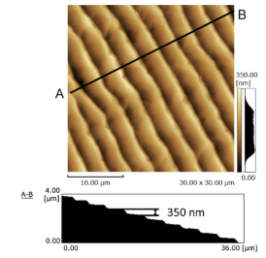
02等离子体辅助抛光-SCD
Fig . Optical emission spectrum from Ar based plasma.
Fig . Schematic images of the experimental setups.
Fig .Step bunching structure of SCD (100)substrate.
K.Yamamura ,K.Emoria,R.Sun, CIRP Annals-Manufacturing Technology,2018,67,353
Notes:
钻石的抛光是非常困难的，因为它是所有材料中最硬的，而且也是化学惰性的。目前，使用金属结合的金刚石砂轮或镶嵌金刚石粉的铸铁表面板进行抛光金刚石。用坚硬的磨料颗粒(如金刚石)进行抛光，会在抛光后的金刚石基板表面或亚表面区域形成严重的损伤层。等离子体辅助抛光(PAP)是一种无损伤、高效抛光金刚石的新技术。用含有水蒸气的氩等离子体和石英玻璃抛光板对面积为93 mm2的SCD(100)衬底进行PAP抛光，抛光速率为2.1 μm/h。
左上是这篇文章的实验装置图，采用氩基等离子体，用质量流量控制器(MFC)控制氩气的流速，用露点仪(DPM)测量水蒸气浓度。抛光压力为52.6 kPa，抛光板和SCD晶片转速为310 rpm，射频功率为20 rpm，供电功率为30 W (f = 13.56 MHz)。采用原子力显微镜(AFM)测定了SCD的表面粗糙度。
对于SCD，在PAP中的氩基等离子体来修饰SCD表面和磨石表面。在这里，据报道，改性后的工件表面与OH终止的磨石之间形成脱水缩合反应，导致SCD碳的去除。使用含有水蒸气这种去除不会导致任何石墨化或非晶化，从而确保SCD表面获得亚纳米级的粗糙
右上：光谱中观察到Ar、OH、H、N2和O2的光发射。假设OH和H是由真空容器和供气管内剩余的H2O分子解离产生的，N2和O2是由于泄漏从外部环境进入真空容器的。由于羟基自由基(OH)具有较高的氧化电位，人们期望对石英玻璃板和金刚石表面进行有效的改性。
左下：当使用蓝宝石抛光板对SCD衬底进行PAP抛光时，表面粗糙度为0.13 nm Sq。显微拉曼光谱显示，PAP前后SCD表面结晶度没有变化;因此，发现PAP抛光金刚石是无损伤的
右下：在PAP之前，SCD表面存在高度约为350 nm的大台阶

Slide 18
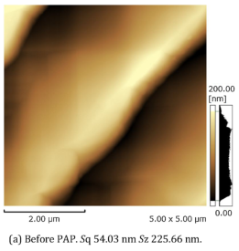
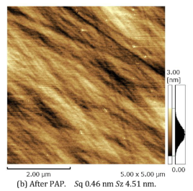
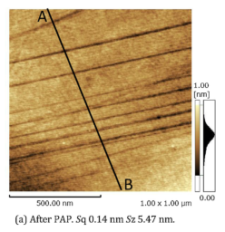
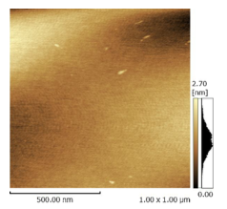
02等离子体辅助抛光-SCD
尝试将抛光板换为硬度更大的蓝宝石
PAP之前
PAP之后
有很多划痕
尝试降低压强
较为平整，但仍然有很多划痕
K.Yamamura ,K.Emoria,R.Sun, CIRP Annals-Manufacturing Technology,2018,67,353
Notes:
左1:PAP之前
左2：经过1 h的PAP处理，虽然台阶结构被完全去除，得到的Sq粗糙度为0.46 nm，如图 (b)所示，但在加工表面形成了类似划痕的结构。
左3：为了降低表面粗糙度，在较低的抛光压力下进行了PAP实验。虽然获得了0.14 nm的非常低的Sq粗糙度，但仍然观察到许多类似划痕的结构。经PAP处理后，石英玻璃板表面出现磨损，有磨损杂物。
左4：当在PAP中使用蓝宝石作为抛光板时，在抛光板上残留的磨损碎屑要比使用硅板时少得多。蓝宝石的维氏硬度为16 GPa，而石英玻璃的维氏硬度约为7GPa。因此，认为石英玻璃和蓝宝石硬度的不同导致了磨损碎屑量的不同，这是产生划痕状结构的原因。

Slide 19
目录
01
历史发展与方法简介
History & Approaches
02
等离子体辅助抛光(PAP)
Plasma-Assisted Polishing
03
离子束抛光(IBF)
Ion Beam Figuring
04
方法对比与展望
Comparison & Outlook

Slide 20
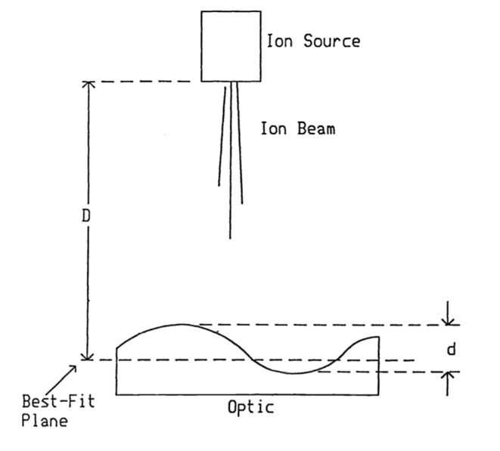
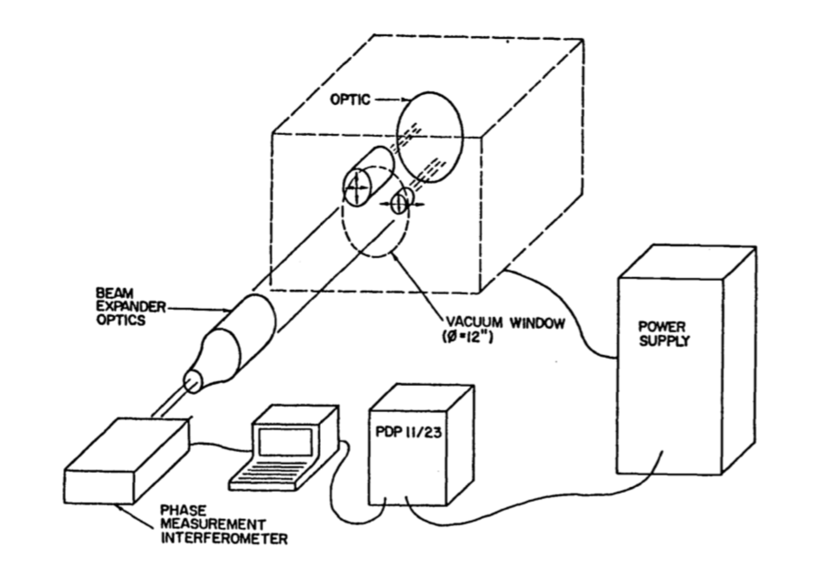
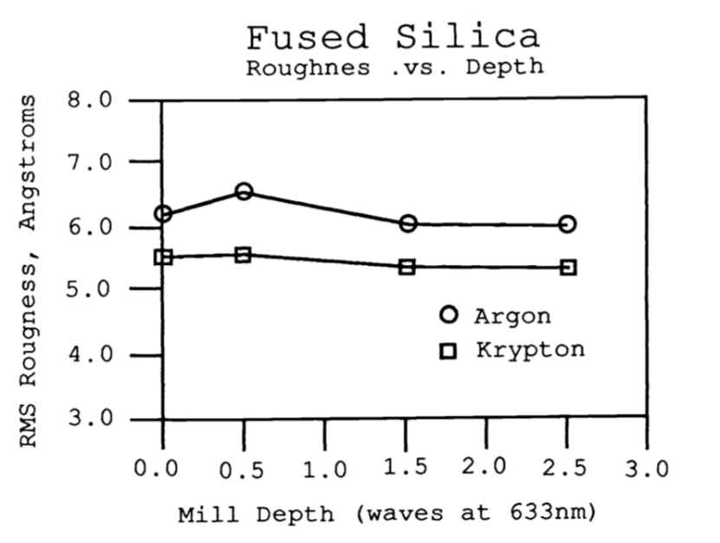
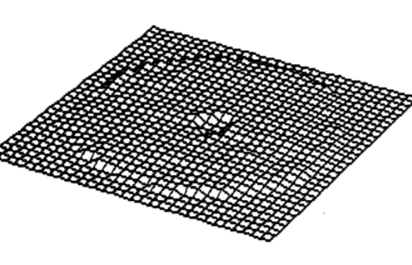
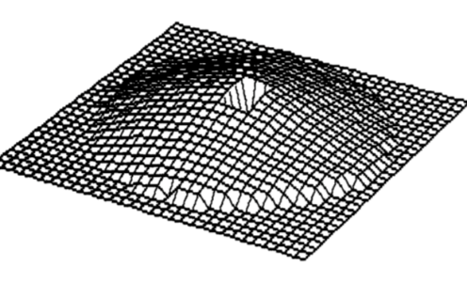
03离子束抛光（Ion Beam Figuring, IBF) ——简介
将带电粒子束聚焦后，利用一定能量密度的带电粒子束轰击材料表面将其表面原子或原子团簇去除的抛光方法
· Wilson和McNeil于1987年首次使用离子束进行了表面抛光并搭建了完整的离子束抛光设备
利用Ar⁺或Kr⁺在1500 eV/40 mA下加工5 h可以得到粗糙度在Å级的表面
光学元件
真空系统
离子源
Wilson S., McNeil J., Curr.Dev.Opt.Eng.II, 1987, 818, 320.
Notes:
离子束抛光是将带电粒子束聚焦后，利用一定能量密度的带电粒子束轰击材料表面将其表面原子或原子团簇去除的抛光方法。这一方法是由Wilson和McNeil在1987年发表的文章中首次实现的，他们首次使用离子束进行了表面抛光并搭建了完整的离子束抛光设备。这一设备主要的结构包括一个离子源和真空系统，主要用于石英玻璃制的光学元件的抛光打磨，该离子束抛光设备通过正对抛光表面的离子源、经过垂直于元件表面的离子束对其进行抛光，这套设备可以利用Ar+或Kr+在1500eV/40mA下加工5h得到粗糙度在Å级的表面。

Slide 21
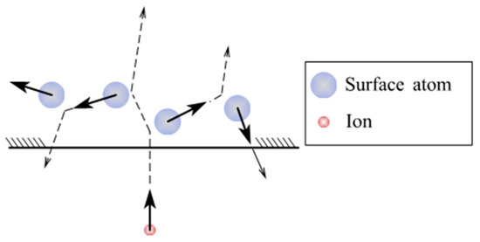
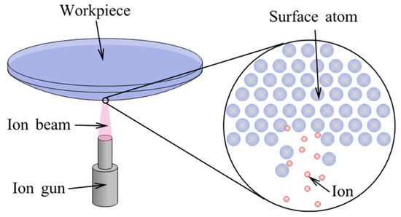
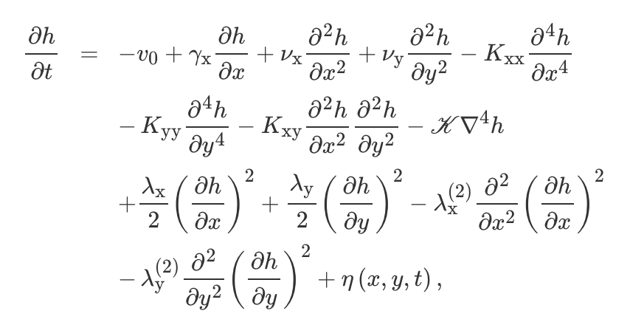
03离子束抛光（Ion Beam Figuring, IBF) ——原理
· 离子束轰击表面后，表面原子获得能量并向周围原子传递，在该过程中获得超过表面结合能能量的原子将被从表面脱除，实现原子级的抛光
· 这一过程的基本原理是原子碰撞引起的能量传递，能量传递系数可以简单表示为：
Geng Z. C., Fang F. Z., et al., Micromachines, 2023, 14, 343.
Zeuner N., Kiontke, S., Opt. Photonik, 2012, 7, 56.
· 实际情况中，离子束和靶材的种类、离子束入射角度、电压与电流等都有影响，元件表面高度变化可表示为：
· 在理想条件下，可以得到理论上的表面原子脱除率：
表面结合能分布
与入射离子相关的系数
与靶材相关的系数
（以氧化铝薄膜为例）
Sigmund P., Phys. Rev., 1969, 184, 383.
Babonneau B., Camelio S., Phys. Rev. B, 2017, 95, 085412.
Notes:
离子束抛光的原理是用离子束轰击表面后，表面原子将获得能量并向周围原子传递，在该过程中获得超过表面结合能能量的原子将被从表面脱除，从而实现原子级的抛光。这一过程的基本原理是原子碰撞引起的能量传递，能量传递系数可以简单表示为（公式1），E0为入射离子的能量。而在理想条件下，也可以得到理论上的表面原子脱除率，这一公式适用于多晶或非晶表面，其中F表示表面结合能的分布，C和U分别是与入射离子和靶材有关的系数。在实际情况中，离子束和靶材的种类、离子束入射角度、电压与电流等都对抛光效率有影响，理论和经验公式也比较丰富，例如在氧化铝薄膜体系中，考虑元件内部的多级碰撞与反射，元件表面高度变化可表示为（公式3）。

Slide 22
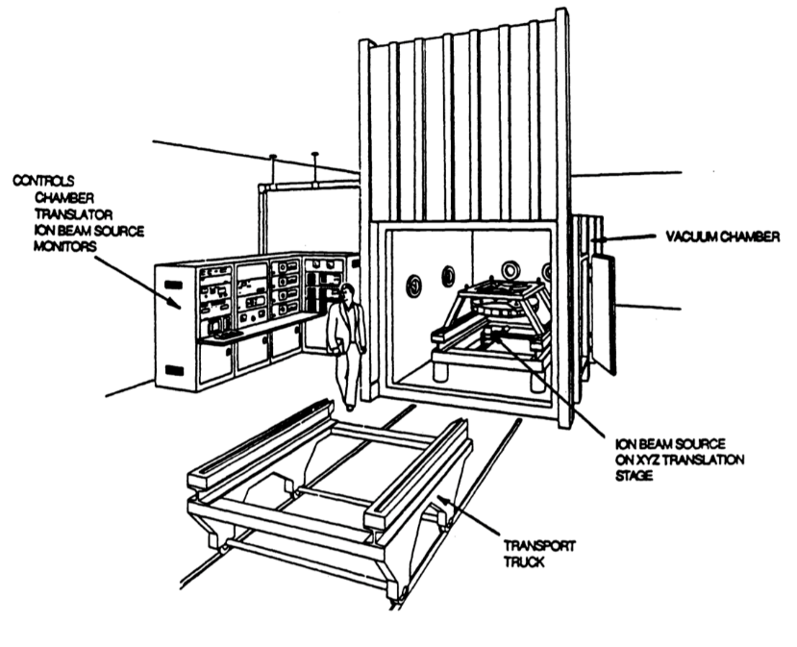
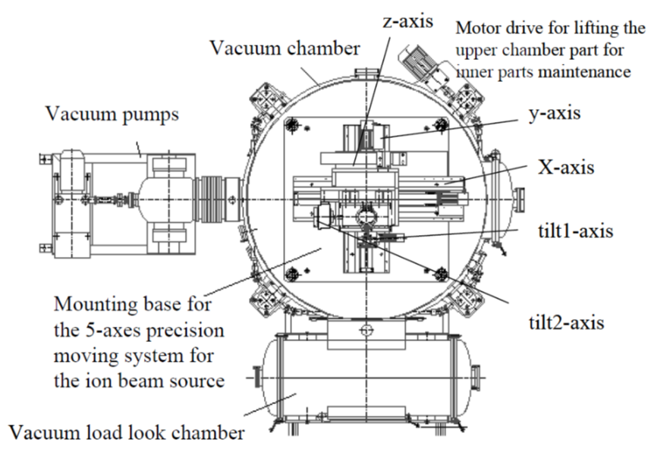
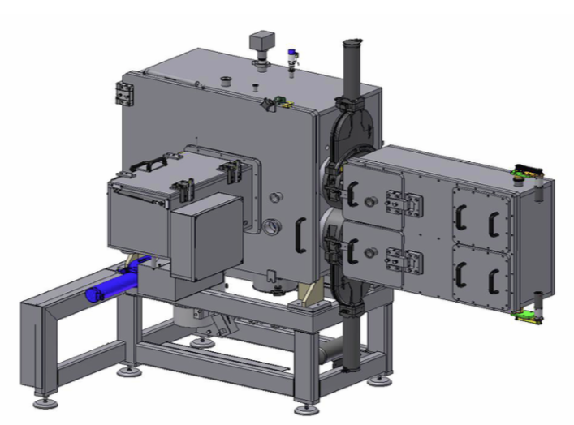
03离子束抛光（Ion Beam Figuring, IBF) ——加工设备
设备结构简单、加工精度高是IBF的一个显著特点
1989年
罗切斯特大学 & 柯达公司
2002年
Nanotechnologie Leipzig
2010年
Asphericon & Roth&Rau MicroSystem
· Ar⁺离子源
· 可以处理2.5x2.5x0.6 m的光学元件
· 可沿三个方向运动处理复杂元件
· 依据驻留时间算法提高加工效率
· 更高效～150 mm³/h
· 可以处理非球面光学元件
Allen L. N., Keim R. E.,Adv. Opt. Manuf. Test.,1989,1168, 33.
Schindler A., Schwabe R., In Optical Fabrication and Testing, Optica Publishing Group: Washington, DC, USA, 2002, p. OTuB5.
Demmler M., Kiontke,S., et al., Fabr. Technol. Micro/Nano Opt. Photonics III 2010, 7591, 203.
Notes:
设备结构简单、加工精度高是IBF的一个显著特点。这里简单介绍几个IBF设备。离子束抛光方法发表之后两年，1989年罗切斯特大学和柯达公司开发了第一台比较完善的IBF处理系统。这一系统利用Ar离子源，可以处理2.5x2.5x0.6m的大型光学元件。2002年，Nanotechnologie Leipzig公司开发了可沿三个方向运动进行复杂结构抛光、并且依据驻留时间算法提高元件加工精度的IBF设备。2010年，德国两家技术公司开发了能更高效地处理光学器件的设备，最大体积去除率可以到达150mm³/h，并且该设备还可以更好地处理非球面的元件，占地空间有所缩减，成本也有一定降低。虽然IBF的设备在逐步发展中产生了各种优化改进的方式，但其组成还是离子源、真空系统、控制系统、加工元件的固定部件等几个基本部分。

Slide 23
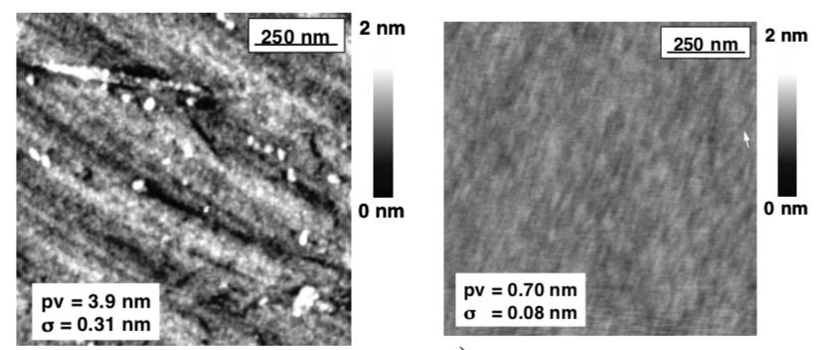
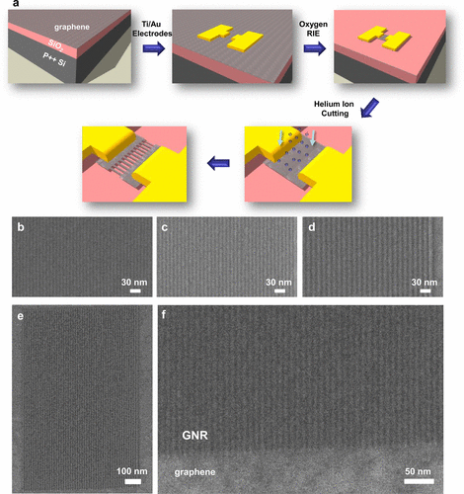
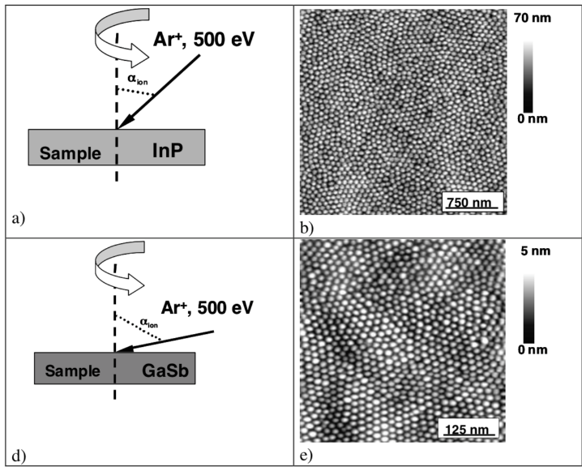
03离子束抛光（Ion Beam Figuring, IBF) ——应用
表面平整化
表面加工
石英玻璃、CaF₂、InP、GaSb……
· 用于石墨烯纳米带阵列构建中的精细切割
· 宽度狭窄且可调、高纵横比、边缘光滑
· 可用于灵敏的二氧化氮传感
Schindler A., Rauschenbach B. et al., Proc. SPIE, 2001, 4440, 217.
Abbas A. N., Zhou C. W. et al., ACS Nano, 2014, 8, 1538.
Notes:
这里简单举两个例子介绍一下IBF在原子级抛光上的应用，首先是它可以用于多种材料的表面平整化，例如石英玻璃、CaF2、InP、GaSb等等。此外，IBF的原子级抛光还可以进一步用于二维材料的精细加工上。例如氦离子束的加工就可以用于石墨烯纳米带阵列构建中的精细切割步骤，形成宽度狭窄且可调、高纵横比、边缘光滑的高质量石墨烯纳米带。所得到的纳米带可以用于相当灵敏的二氧化氮传感。

Slide 24
目录
01
历史发展与方法简介
History & Approaches
02
等离子体辅助抛光(PAP)
Plasma-Assisted Polishing
03
离子束抛光(IBF)
Ion Beam Figuring
04
方法对比与展望
Comparison & Outlook

Slide 25
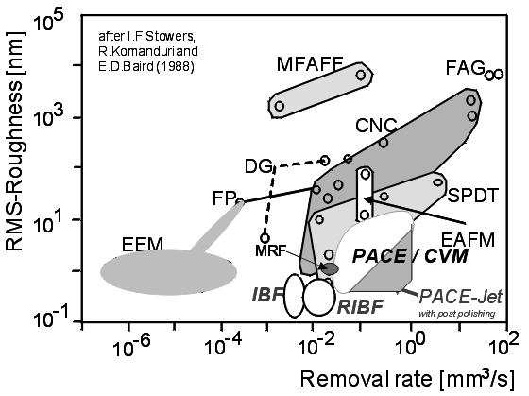
离子束抛光与其他方法相比
· 适合加工多种不同组成和结构的元件
· 稳定性、重复性、准确性均较高
· 对加工元件表面影响较小，不易引入表面杂质
· 加工设备简单
·不涉及机械接触，几乎没有工件磨损问题
· 方便与其他表面处理共同进行
优势
· 抛光效率较低
· 成本高昂
· 加工元件受真空腔大小的限制
· 加工效果与初始粗糙度密切相关
通常只用于一定抛光基础上的精细加工
劣势
Schindler A., Rauschenbach B. et al., Proc. SPIE, 2001, 4440, 217.
Notes:
最后对IBF的加工特点进行简单小结。IBF的优势有以下几方面，首先，它的适用范围较广，适合加工多种不同组成和结构的元件。其次，它的加工稳定性、重复性、准确性均较高。并且它对加工元件表面影响较小，不易引入表面杂质。从设备实现角度来说，IBF的加工设备简单，结构比较容易实现。由于IBF通过离子束加工，因此它不涉及机械接触，几乎没有工件磨损问题。最后，IBF因为需要在真空腔中进行，所以也方便它与其他在真空腔中的表面处理过程共同进行。
其缺陷主要有三点，一是抛光效率较低，较大型的元件通常需要较长时间的加工，二是成本高昂，难以作为工业生产的常用手段，此外，由于IBF需要在真空中进行，因此加工元件的尺寸也受真空腔大小的限制。最后，由于IBF的加工效果与初始粗糙度密切相关，因此该加工手段通常只能用于一定抛光基础上的精细加工

Slide 26
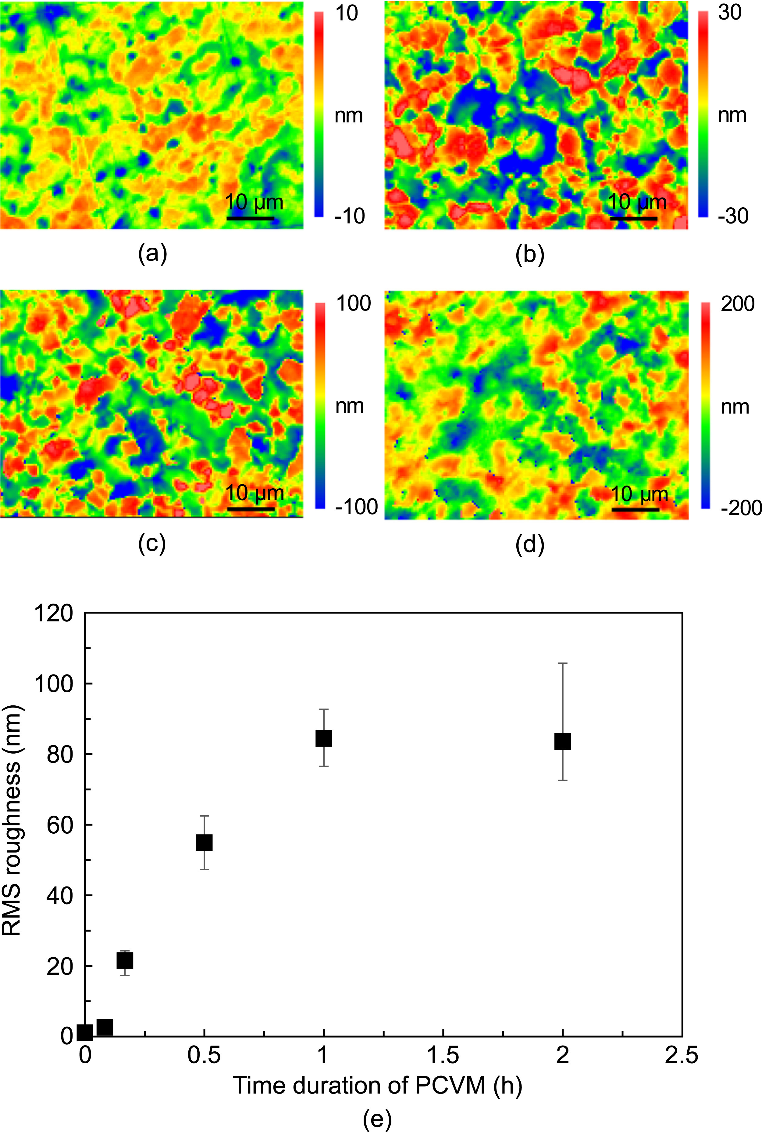
Comparison between Polishing Approaches
CVD-SiC的等离子体无损伤精加工工艺示意图
不同处理时间的PCVM处理表面的SWLI图像。(a) 5 min (b) 10 min (c) 30 min (d) 1 h. (e)均方根粗糙度随PCVM持续时间的增加而变化。
使用PAP工艺处理之后表面SWLI图像
Deng, Hui et al. International Journal of Machine Tools & Manufacture 115 (2017): 38-46.
Notes:
右上图第一步采用金刚石磨料进行研磨和采用氧化铈浆料进行常规化学机械抛光（CMP），第二步和第三步提出了一种基于等离子体的实现高效、低成本的CVD-SiC无损伤精加工的工艺。然而，由于在第一阶段阶段使用了金刚石工具或砂轮，因此不可避免地会形成划痕和SSD（subsurface damage）。PCVM（plasma chemical vaporization machining）是一种非接触式化学干法蚀刻工艺，用于去除划痕和SSD，PCVM中的蚀刻是各向同性的，仅使用PCVM不能获得具有亚纳米表面粗糙度的表面。如左图可以看出PVCVM处理时间越长，表面粗糙度越大。因此，采用PAP法进行无损伤的最终表面处理，以降低表面粗糙度。可以从右下图中可以看出，RMS由左一图a的2.93nm降低到到0.69nm

Slide 27
Comparison between Polishing Approaches
常规CMP与时间控制CMP与等离子体预处理工艺的比较
等离子体辐照和CMP处理后氮化镓表面粗糙度的变化。
Deng, Hui et al. Applied Physics Letters 107 (2015): 051602.
Notes:
化学机械抛光（CMP）结合常压等离子体预处理应用于氮化镓（0001）基底。右图显示了经过不同抛光时间等离子体辐照预处理后，CMP后氮化镓的表面峰-谷（P-V）和均方根（rms）粗糙度的变化含CF4等离子体的照射被证明对氮化镓表面的修饰是非常有用的。当CMP在等离子体辐射表面进行时，一层修饰的GaF3通过防止蚀刻坑的形成作为氮化镓的保护层。在短时间（8 min）的CMP时间内，使用氧化铈，获得了一个均方根（rms）粗糙度为0.11 nm的原子平坦表面。左下图为对应右图的AFM图，可以看出RMS从0.5nm变化到0.11nm

Slide 28
Performance
不同材料体系所能达到的最好的粗糙度
改性层和本体层材料间原子级平坦界面的机理和成因还未有具体的研究
PAP装置的磨石表面是平面的，这限制了倾斜表面的抛光
优化方向
前驱体气体的流量稳定性较难控制，限制了抛光的稳定性
Geng, Z.; Huang, N.; Castelli, M.; Fang, F. Micromachines 2023, 14, 343.
Notes:
机械抛光和等离子体蚀刻（例如，等离子体化学汽化加工，PCVM）是相对高效的工艺，但在单独使用时存在一系列缺点，如残余缺陷或高粗糙度。相反，PAP技术结合了机械抛光和PCVM [108]的优越性能，可以实现更高的材料去除率，而没有亚表面损伤从而达到亚纳米粗糙度。

Slide 29
Thanks for your attention ! 请批评指正

